Slide 1
Kaivosteollisuus ry

Slide 2
Vastuullisuus
Jäljitettävyys
CO₂
Energiamurros
Investoinnit
Työpaikat
Urakointi ja rakentaminen

Slide 3
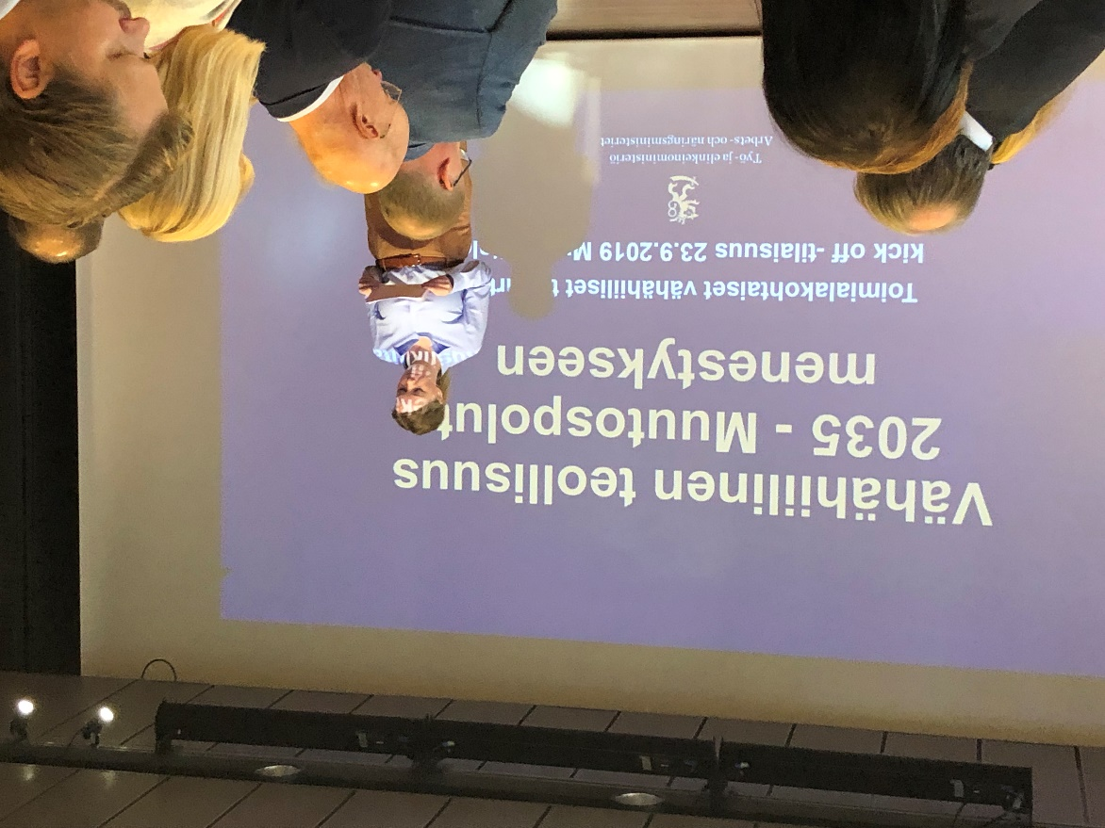
Kaivosteollisuuden
CO₂ - tiekartta

Slide 4
HALLITUSOHJELMA
ENERGIAVEROTUS
Kaivosverotus
Kiinteistöverotus
Vakuudet ja rahastot
Kaivoslainsäädäntö

Slide 5
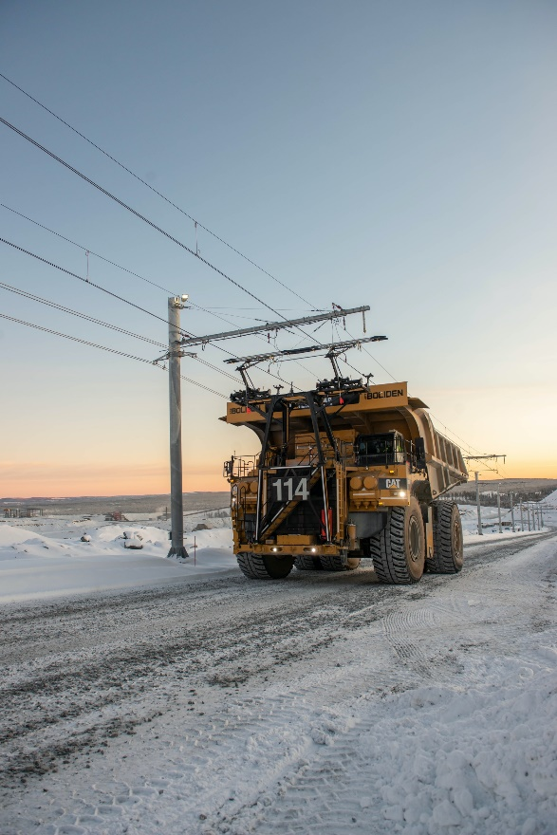
KAIVOSTEN SÄHKÖVEROLUOKAN MUUTOS
- ja veroleikkurin poisto
Kaivosteollisuus on ollut alusta pitäen teollisuuden veroluokassa nykyisen sähköverolain mukaisessa luokittelussa.
Kaivosten hiilijalanjäljen pienentämisessä tärkein työkalu on fossiilisten polttoaineiden käytön vähentäminen sähköistämällä toimintoja. Hallituksen sähköverokirjaus heikentää tätä mahdollisuutta.
EU on kehittänyt sääntelyään tavoitteena pienhiukkasten päästöjen vähentäminen. Kyse on maan alla työtä tekevien henkilöiden terveydestä. Kaivoksilla tämä tarkoittaa sitä, että raja-arvoihin on mahdollista päästä vain sähköistämällä maan alla toimivia koneita.
Jos esitys toteutetaan, suomalaisen kaivostoiminnan kilpailukyky heikentyy Ruotsiin verrattuna.
Sähköveron korottaminen antaa väärän signaalin ilmastokeskusteluun.

Slide 6
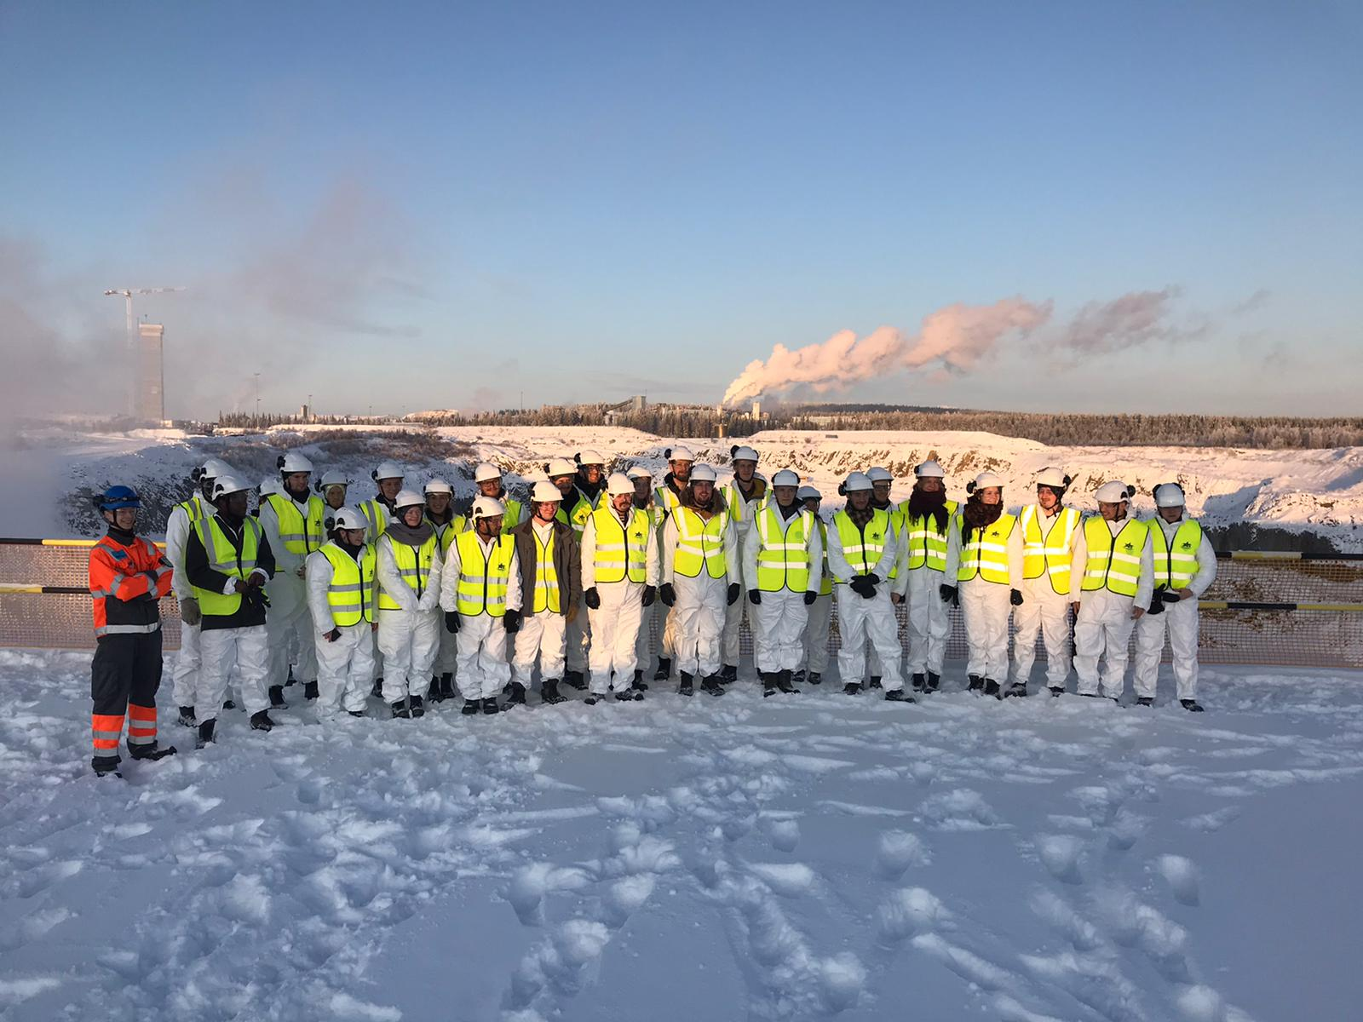
Pekka Suomela toiminnanjohtaja, Kaivosteollisuus ry 040 533 2848
pekka.suomela@teknologiateollisuus.fi

